Slide 1
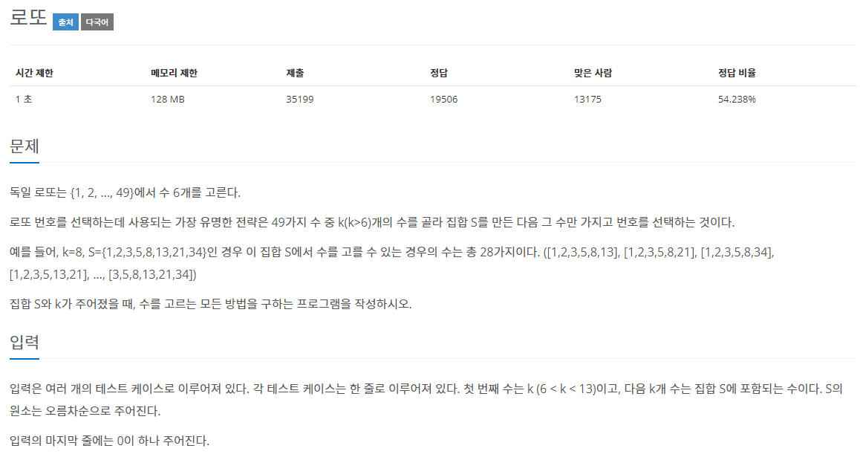
6603_로또
Notes:
제가 리뷰할 문제는 로또라는 문제구요
1부터 49까지의 숫자 중에서 k개의 숫자를 고른 다음에 그 숫자 중에서

Slide 2
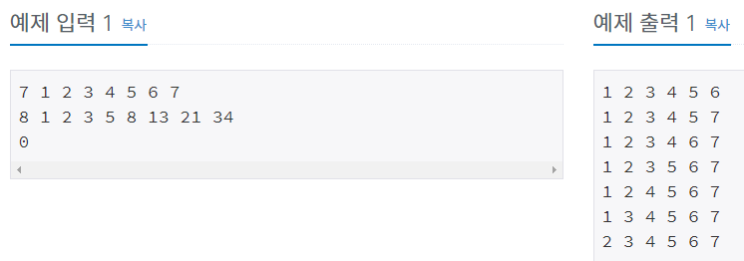
6603_로또
백트래킹을 이용한 조합 알고리즘
Notes:
이렇게 6가지를 골라 조합하는 문제입니다. 예전에 배웠던 DFS를 이용한 백트래킹으로 문제를 해결할 수 있습니다.

Slide 3
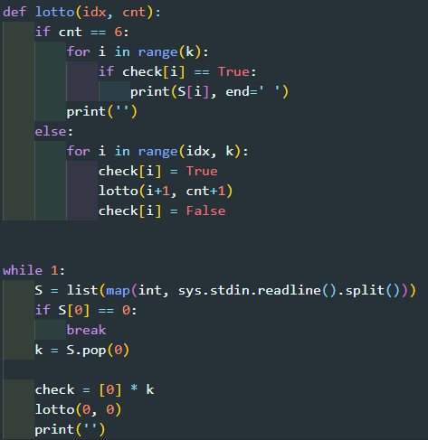
6603_로또
input : 7, 1, 2, 3, 4, 5, 6, 7
k : 7
S : [1, 2, 3, 4, 5, 6, 7]
checked : [0, 0, 0, 0, 0, 0, 0]
Notes:
코드를 보면서 설명하겠습니다.

Slide 4
6603_로또
1
2
3
4
5
6
7
2
3
4
5
6
7
3
4
5
6
7
4
5
6
7
5
6
7
6
7
Notes:
코드를 보면서 설명하겠습니다.

Slide 5
6603_로또
checked : [True, True, True, True, True, True, False]
1 2 3 4 5 6
checked : [True, True, True, True, True, False, True]
1 2 3 4 5 7
checked : [True, True, True, True, False, True, True]
1 2 3 4 6 7
Notes:
.

